Slide 1
PRISE EN CHARGE DU TRAUMATISME DU RACHIS CERVICAL
MH.AMRANE; M.BEKHOUCHE; B.ZOUACHE ; Z.GUERFI
CUH BATNA

Slide 2
Introduction
Lésions fréquentes
Prédominance masculine
Age moyen 25 ans
Etiologies
AVP 50% => Prévention +++
Accidents de sport (plongeon )( 15 à20%)
Accidents de travail 15%

Slide 3
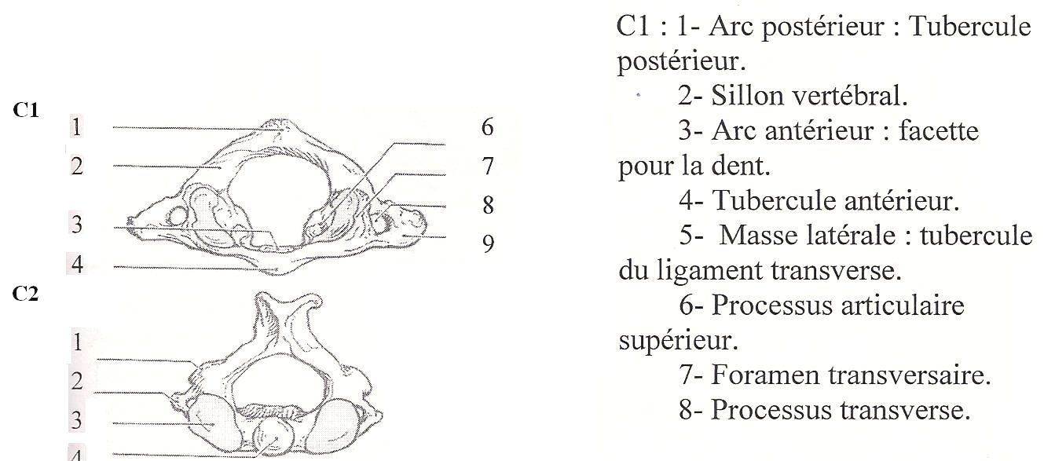
Rappel anatomique
Rachis cervical supérieur: C1 et C2

Slide 4
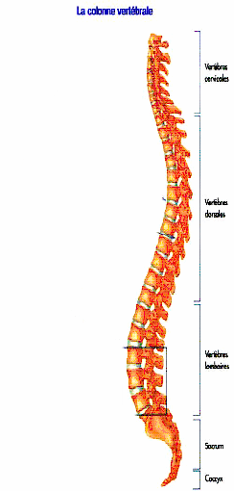
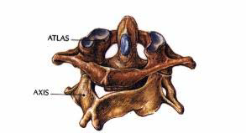
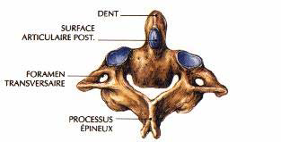
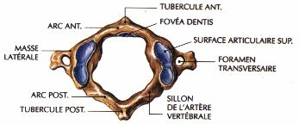
Rachis cervical supérieur: C1 et C2

Slide 5
Rachis cervical inférieur : C3 à C7

Slide 6
Prise en charge
Phase pré hospitalière
Période cruciale
Évaluation neurologique rapide (score ASIA)
Eviter l’aggravation neurologique ;
Immobilisation rachidienne stricte (minerve et matelas coquille)
Mobilisation du blessé possible en respectant des régles axe tete –cou et tronc
Maintenir ou restaurer les fonctions vitales

Slide 7
Phase hospitalière
Examen clinique de référence
Bilan lésions associées
Bilan paraclinique et radiologique
Traitement chirurgical adapté en fonction du bilan

Slide 8
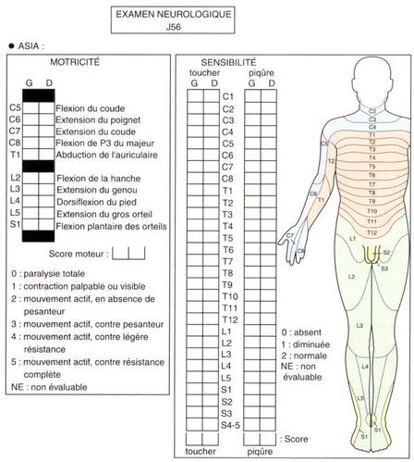
Score ASIA (American Spine Injury Association)

Slide 9
Bilan radiologique
Orienté par l’examen clinique
Stratégie d’imagerie: buts diagnostique et thérapeutique
Du plus simple au plus complexe
Radiographies standards, Tomodensitométrie, IRM

Slide 11
Lésions du rachis cervical supérieur
fracture condyle occipital
luxation C0-C1
fracture de C1
luxation C1-C2
fracture de l'odontoïde
fracture bipédiculaire de C2
fracture du corps de C2
+++ association +++

Slide 12
Les lésions cervicales inférieures
Fractures en compression
Fractures en flexion-distraction
Instabilités disco-ligamentaires (entorses graves)
Fractures en torsion

Slide 13
Traitement

Slide 14
Objectifs du traitement
Restaurer les 3 fonctions rachidiennes:
– Stabilité
– Dynamique
– Protection des éléments neurologiques
Quelque soit le traitement réalisé!

Slide 15
Indications chirurgicales

Slide 16
Cas clinique
Jeune de 17 ans
Accident de moto
Mécanisme indéterminé
cervicalgies

Slide 17
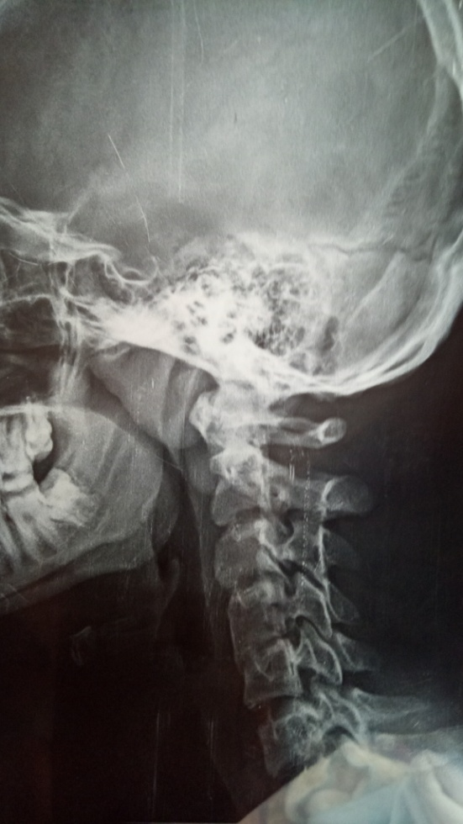
Radiographie standard

Slide 18
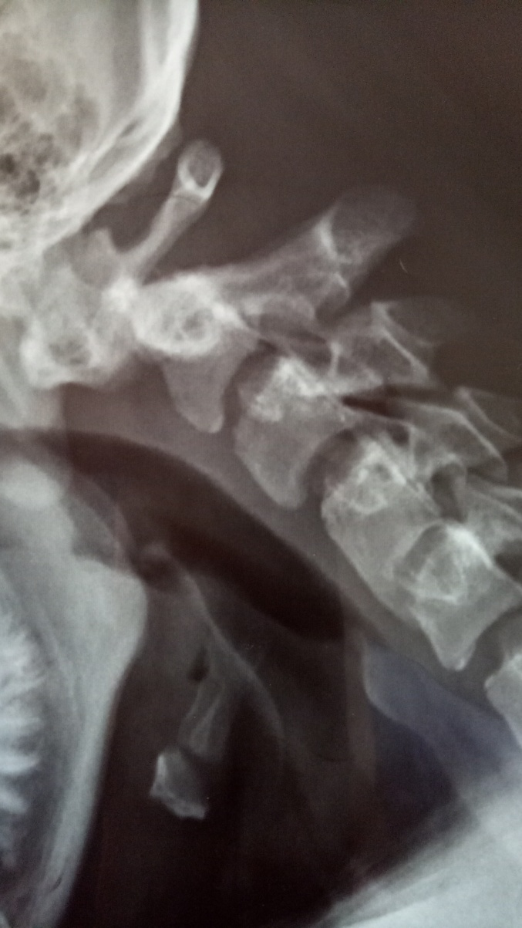
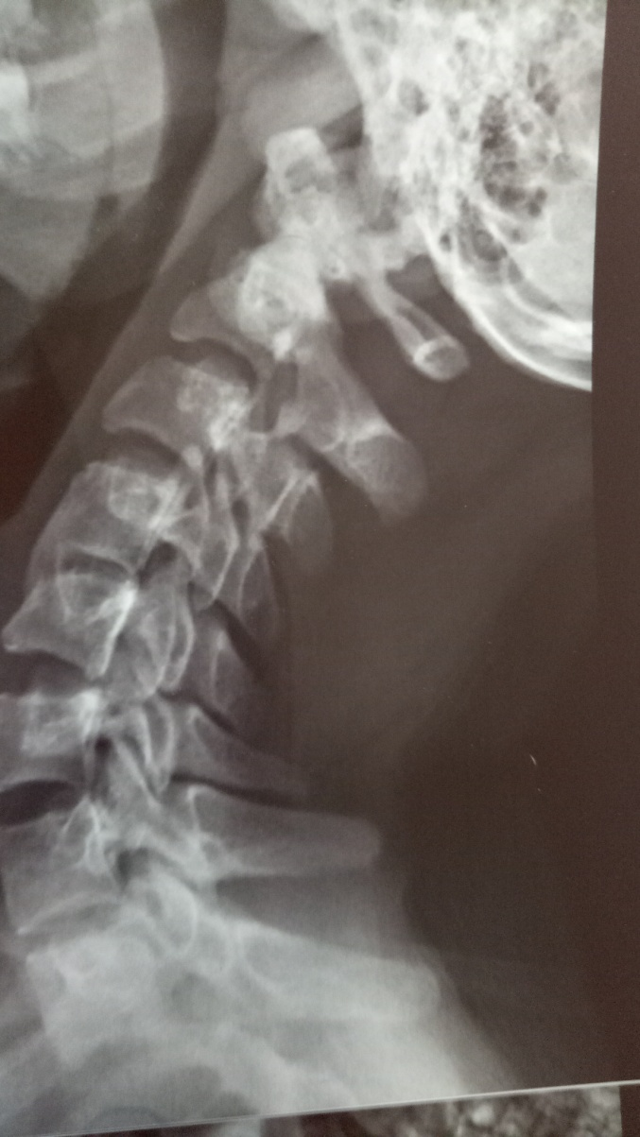
Clichés dynamiques ( 20 jours)

Slide 19
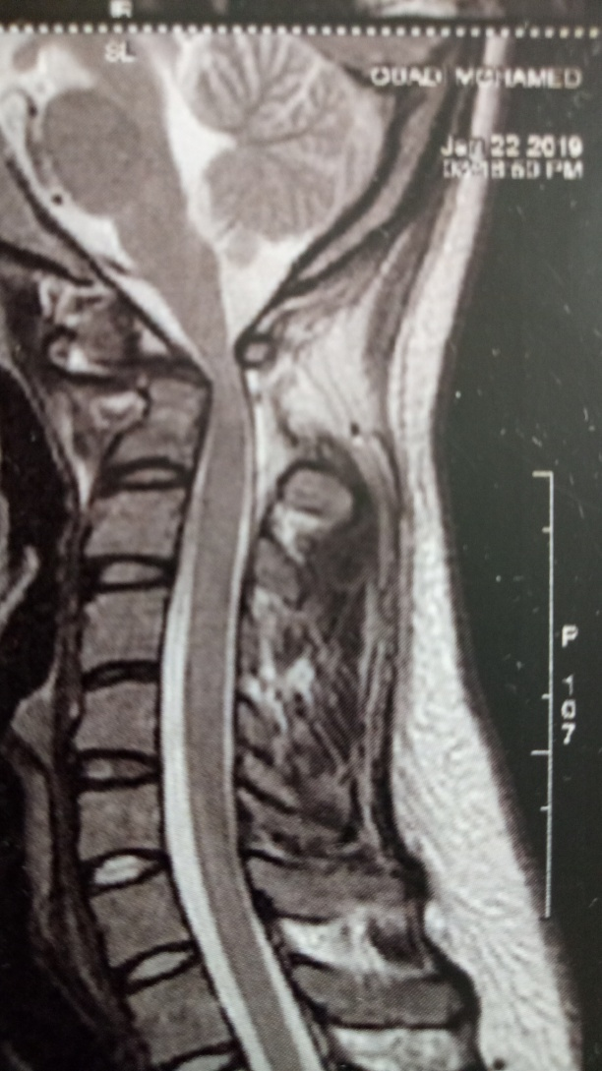
IRM (02 mois)

Slide 20
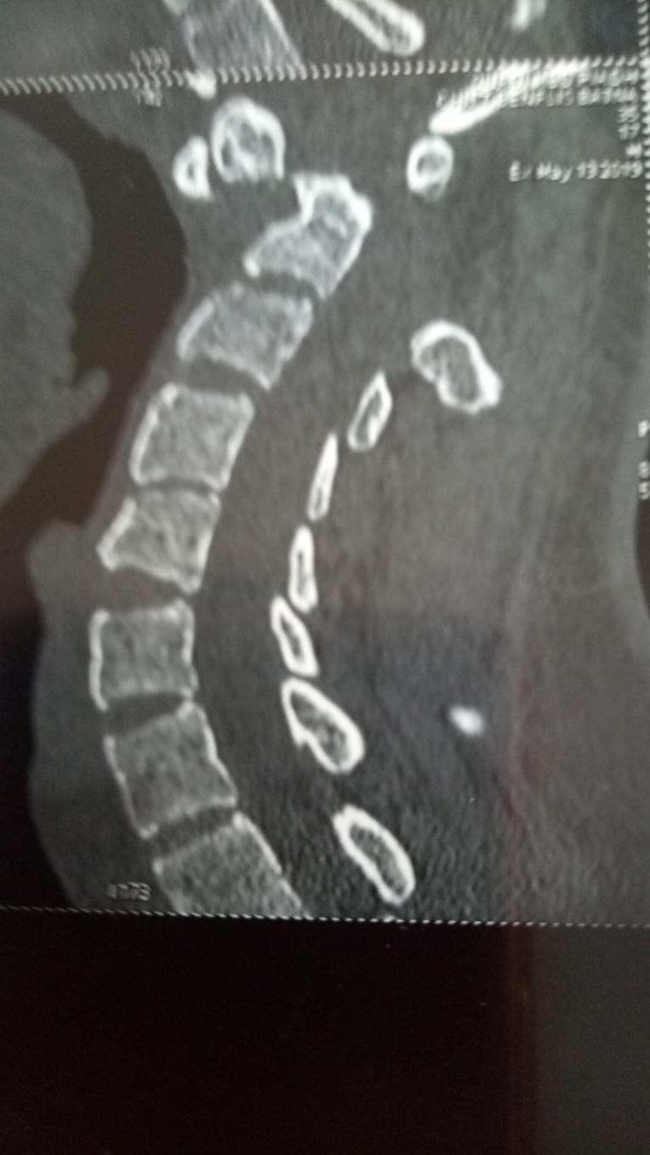
TDM ( 07 mois)

Slide 21
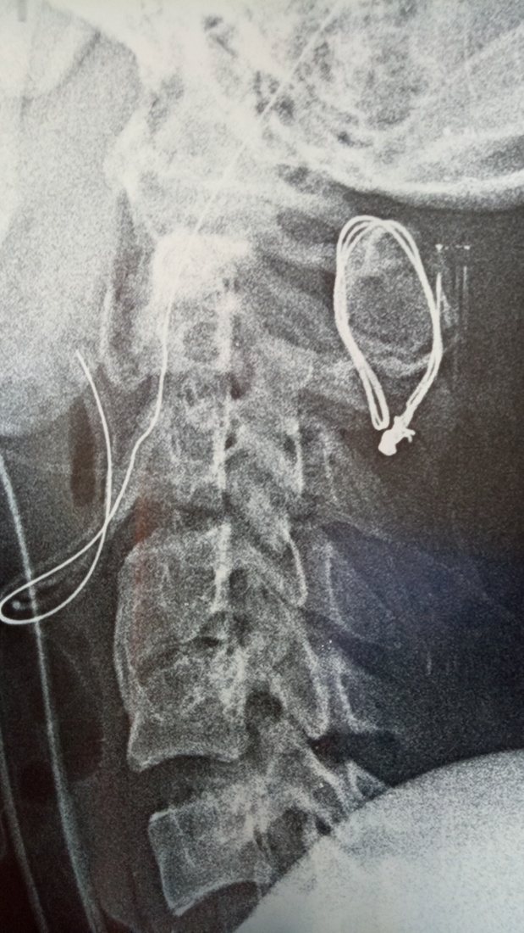
Traitement

Slide 22
Pronostic
D C D

Slide 23
CONCLUSION
Tout polytraumatisé est un blessé médullaire jusqu’à preuve du contraire
Tout traumatisé crânien grave est un blessé médullaire jusqu’à preuve du contraire
Tout blessé médullaire est un polytraumatisé jusqu’à preuve du contraire

